Slide 1

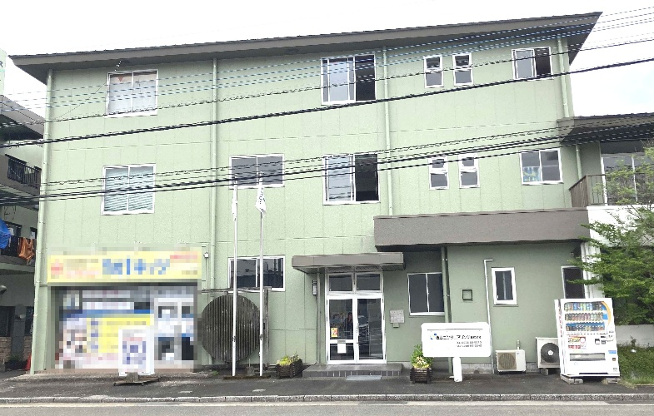
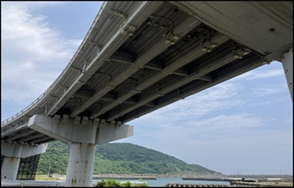

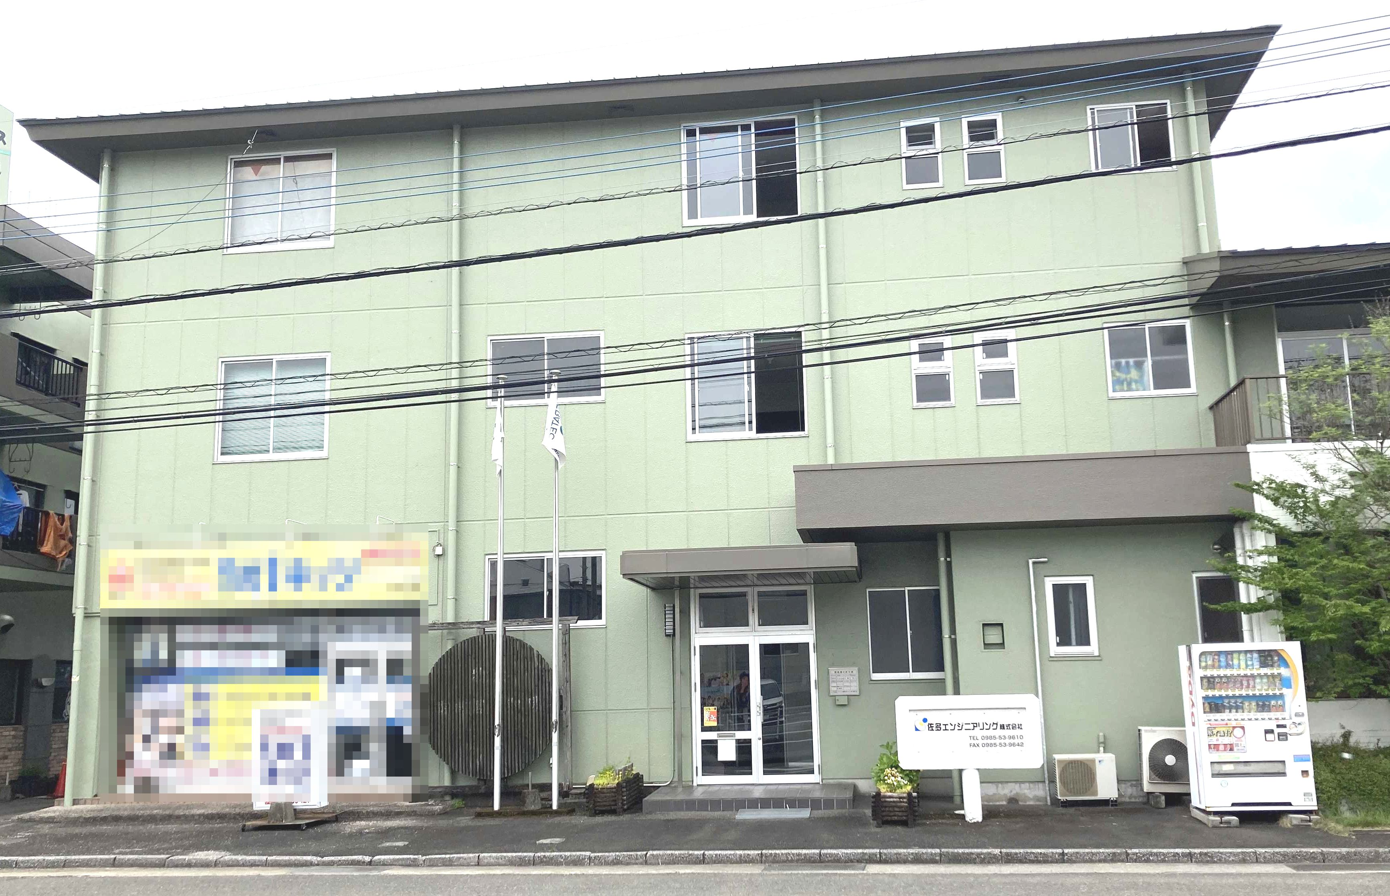
カラーパターン5
求人票だけでは分からない、これが企業の思いです
35歳からのキャリアアップコーナー
応援企業
佐多エンジニアリング株式会社
ウチの会社ってこんなところ
所 在 地
宮崎県宮崎市大字本郷北方2150-1
事業内容
総合建設業
インフラテックグループ会社で、コンクリート構造物（特に橋梁の新設・補修）を主体とし、「物心両面の幸せ」を追求する経営理念のもと、働きがい改革を推進しています。
設 立
1974年3月13日
ウチの会社の
仕事と生活の両立応援宣言企業！
ウチの会社の
PRポイント
PRポイント
幅広い年齢層在籍でアットホームな
雰囲気！
資格取得応援！
資格取得費用
全額会社負担！
手当充実！
資格手当、現場手当、配偶者手当等
完全週休２日
年間休日125日
時間単位取得
可能！
有給休暇取得推進！
取得率100％
地元に密着したインフラ整備に携わってみませんか！
35歳からのキャリアアップコーナーご利用の方へ
「仕事と生活の両立応援宣言」にて働きやすい職場環境を整えています。資格取得支援により、色々な資格取得にチャレンジでき、スキルアップに繋がります。
ワークライフバランスのとれた会社で一緒に働いてみませんか。
宮崎
※事業所求人は、有効中のものがない場合は一覧が出ませんので、ご了承ください。
当社の
H Pは
コチラ
事業所
ホームページ
QRコード
ハローワーク作成
当社の
求人は
コチラ
事業所求人
QRコード
ハローワーク
作成
作成日：令和７年１０月２９日

